Slide 1
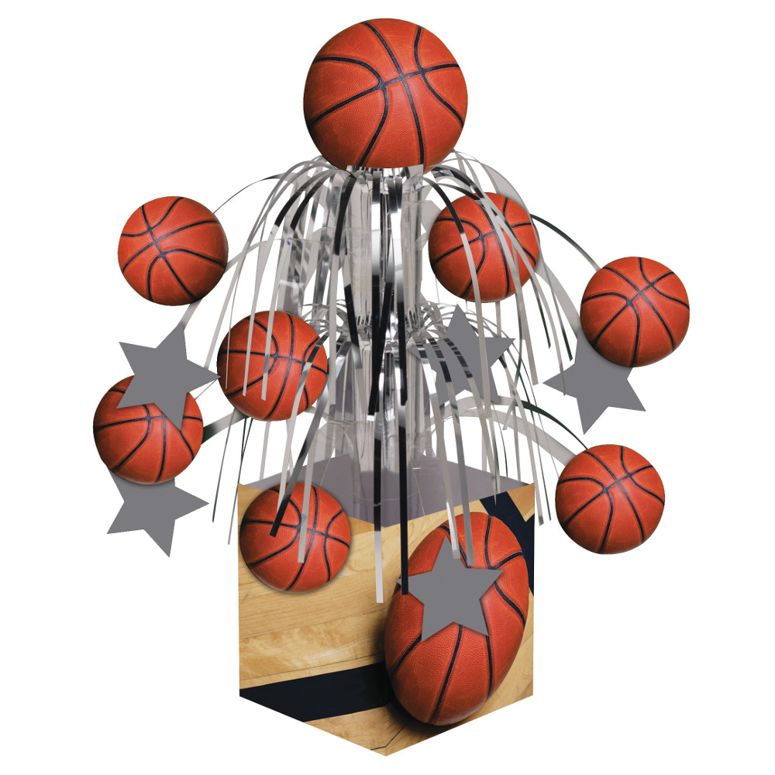
BASKETBOLS

Slide 2
Latvijas basketbols: svarīgākie notikumi
Pirmās basketbola spēles Latvijā notikušas 1920. gadā, kad spēles pamatus Rīgas jauniešiem ierādīja amerikāņi – YMCA instruktori. Pirmās komandas izveidotas 1922. gadā
1923. gada 26. novembri lielāko sporta biedrību pārstāvji nodibināja Latvijas Basketbola savienību.
1924. gada 16. janvārī sākās pirmās Latvijas meistarsacīkstes, kurās piedalījās 6 komandas. Kopš tā laika Latvijas labākā vīriešu komanda noskaidrota katru gadu, izņemot 1942. gadu.
1924. gada 29. aprīlī Latvijas valstsvienība aizvadīja pirmo spēli, Tallinā ar 20:16 uzvarot Igaunijas komandu. To uzskata par vecāko starpvalstu spēli Eiropā.
1932. gada 18. jūnijā Ženēvā LBS pārstāvis Jāzeps Šadeiko kopā ar delegātiem no Argentīnas, Čehoslovākijas, Grieķijas, Itālijas, Portugāles, Rumānijas un Šveices parakstīja Starptautiskās Basketbola federācijas (FIBA) dibināšanas protokolu.
1933. gada ziemā notika pirmās Latvijas meistarsacīkstes sieviešu komandām.
1937. gadā no 2. līdz 7. maijam Rīgā, Sporta namā pie Brasas stacijas, notika otrais Eiropas čempionāts, kurā piedalījās astoņas komandas.

Slide 3
1938. gada 28. maijā pirmo spēli aizvadīja Latvijas sieviešu valstsvienība, Rīgā ar 5:14 zaudējot Lietuvas izlasei.
1940. gada 3. septembrī likvidētās Latvijas Basketbola savienības vietā tika izveidota Latvijas FKSK Basketbola sekcija.
No 1945. līdz 1991. gadam Latvijas basketbola saimniecība bija integrēta Padomju Savienības sporta sistēmā - Latvijas labākās komandas piedalījās PSRS sacensībās, un labākie basketbolisti starptautiskajās sacensībās vatēja startēt tikai PSRS izlases sastāvā (izcīnītās medaļas skat. tabulās).
1960. gada maijā FIBA ģenerālsekretārs Viljams Džonss Rīgu nosauca par Eiropas basketbola galvaspilsētu – pirmo un līdz šim vienīgo reizi abus Eiropas klubu komandu turnīra kausus bija izcīnījušas vienas pilsētas komandas.
1989. gada 9. martā Latvijas Basketbola federācija pieņēma jaunus Statūtus, pasludinot neatkarību no PSRS Basketbola federācijas.
1991. gada 20. septembrī FIBA izpildkomiteja pieņēma lēmumu par neatkarīgās Latvijas atkaluzņemšanu starptautiskajā basketbola saimē.
1992. gada decembrī LBF atguva vēsturisko nosaukumu – Latvijas Basketbola savienība.
1993. gada 10. maijā Uļjana Semjonova kā pirmā basketboliste no Eiropas tika uzņemta pasaules basketbola slavas zālē Springfīldā. Viņa uzņemta arī pasaules sieviešu basketbola Slavas zālē un FIBA Slavas zālē.
1993. gadā Latvijas sieviešu un jaunatnes izlases debitēja Eiropas čempionātos, bet seniori – pasaules maksibasketbola čempionātā.

Slide 4
2001. gadā Rīgā pirmo reizi notika Eiropas jauniešu čempionāts (U16 puiši). Pēc tam Rīgā, kā arī Liepājā (Grobiņā), Ogrē, Valmierā un Ventspilī rīkoti Eiropas čempionāti kadetēm (2007), U20 sievietēm (2010), kadetiem (2012., 2014.), junioriem (2012., 2013., 2018.) un U20 vīriešiem (2008), kā arī pasaules U19 čempionāts vīriešiem (2011).
2009. gadā Rīgā, Liepājā un Valmierā notika Eiropas sieviešu čempionāta finālturnīrs.
2012. gadā iedibināta Latvijas Basketbola savienības Gada balvu tradīcija – katru gadu tiek pasniegtas balvas 10-12 nominācijās.
2015. gadā Rīgā notika Eiropas vīriešu čempionāta finālturnīra pirmā posma turnīrs.
2017. gada 30. septembrī FIBA Goda zālē uzņemts Valdis Valters.
2019. gada jūnijā Rīgā notika FIBA un NBA rīkotā jauno talantu nometne "Basketball without borders".
2019. gadā Rīgā notika Eiropas sieviešu čempionāta finālturnīra pirmā posma spēles divās grupās.

Slide 5
OFICIĀLIE BASKETBOLA NOTEIKUMI
https://basket.lv/documents/6afd2-basketbola-noteikumi.pdf
FIBA oficiālās noteikumu izmaiņas.Stājas spēkā no 2018.gada 1.oktobra
https://basket.lv/documents/35721-fiba-newrules_lbs_20181001.pdf

Slide 6
MĀJAS DARBI: 1. IZLASĪT UN IEMĀCĪTIES BASKETBOLA NOTEIKUMUS. 2. IEMĀCĪTIES TIESĀŠANAS NOTEIKUMUS UN TIESNEŠU ŽESTUS. 3.KATRU DIENU IZPILDĪT VINGRINĀJUMU KOMPLEKSU.

Slide 7
Sāksim ar to, ka pirms vingrinājumu izpildes ir nepieciešams lēns skrējiens 20-30 min. Pēc skrējiena uz paklājiņa pildam visus vingrinājumus pēc kārtas.Visas darbības pildam individuāli.Fimējam vai fotografējam, un darbības sūtam uz e-klases pastu trenerim.

Slide 9
Vingrinājumus izpildam precīzi, kā norādīts

Slide 10
Vingrinājumus izpildam precīzi, kā norādīts

Slide 11
Vingrinājumus izpildam precīzi, kā norādīts

Slide 12
Vingrinājumus izpildam precīzi, kā norādīts

Slide 13
Basketbola spēļu analizēšana iespējama:
https://www.youtube.com/watch?v=PmnHmzNZGXI
https://www.youtube.com/watch?v=cn160drkJ-I
https://www.youtube.com/watch?v=DaLNTXmE8iE
https://www.youtube.com/watch?v=UUuN5_wM8ns&t=1s
https://www.youtube.com/watch?v=Gb46vpMArYA
https://www.youtube.com/watch?v=JgKQ8mBUD8Y&t=28385s
https://www.youtube.com/watch?v=3QkN64B9ig0
https://www.youtube.com/watch?v=CMR5tP5Q_sI
https://www.youtube.com/watch?v=RnWxeQsjIzQ
https://www.youtube.com/watch?v=C2QGyrOgHBA
https://www.youtube.com/watch?v=fHOlw1P9obM

Slide 14
Veiksmi mācībās!!!

